Slide 1
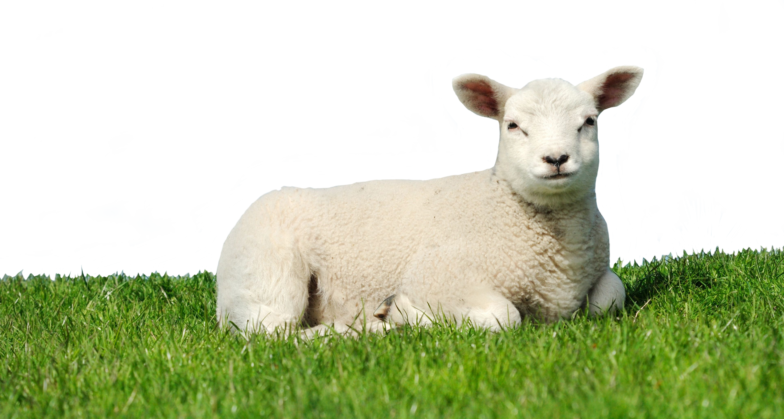
Lección 19
El niño Jesús en el templo
Lucas 2.41-52
«Entonces él les dijo: —¿Por qué me buscabais? ¿No sabíais que en los negocos de mi Padre me es necesario estar?».
Lucas 2.49

Slide 2

Explorar la manera en que Jesús comprendía su relación con Dios, misión e identidad con apenas doce años.
Reconocer la importancia de la integración y participación de la niñez en la vida congregacional.
Reflexionar como comunidad de fe acerca de la manera en la que podemos aportar al crecimiento, madurez y desarrollo saludable, holístico e integral de la niñez.

Slide 3

Doctores de la Ley: Líderes religiosos del pueblo judío consagrados al estudio de las Escrituras y la interpretación de la ley mosaica. Ejercían una gran influencia en la vida cotidiana de Israel.
Pascua: Una de las tres grandes fiestas nacionales del judaísmo. Tenían una duración de una semana dedicada a la conmemoración de la liberación del pueblo hebreo de la esclavitud en Egipto. Las actividades se llevaban a cabo en el primer mes del calendario hebreo (Nisán).

Slide 4

Lucas 2.41-42
RVR
41 Iban sus padres todos los años a Jerusalén en la fiesta de la Pascua.
42 Cuando tuvo doce años, subieron a Jerusalén conforme a la costumbre de la Fiesta.
VP
41 Los padres de Jesús iban todos los años a Jerusalén para la fiesta de la Pascua.
42 Y así, cuando Jesús cumplió doce años, fueron allá todos ellos, como era costumbre en esa fiesta.

Slide 5
Lucas 2.43-44
RVR
43 Al regresar ellos, acabada la Fiesta, se quedó el niño Jesús en Jerusalén, sin que lo supieran José y su madre.
44 Pensando que estaba entre la compañía, anduvieron durante un día, y lo buscaban entre los parientes y los conocidos;
VP
43 Pero pasados aquellos días, cuando volvían a casa, el niño Jesús se quedó en Jerusalén, sin que sus padres se dieran cuenta.
44 Pensando que Jesús iba entre la gente, hicieron un día de camino; pero luego, al buscarlo entre los parientes y conocidos,

Slide 6
Lucas 2.45-46
VP
45 no lo encontraron. Así que regresaron a Jerusalén para buscarlo allí.
46 Al cabo de tres días lo encontraron en el templo, sentado entre los maestros de la ley, escuchándolos y haciéndoles preguntas.
RVR
45 pero como no lo hallaron, volvieron a Jerusalén buscándolo.
46 Aconteció que tres días después lo hallaron en el Templo, sentado en medio de los doctores de la Ley, oyéndolos y preguntándoles.

Slide 7
Lucas 2.47-48
RVR
47 Y todos los que lo oían se maravillaban de su inteligencia y de sus respuestas.
48 Cuando lo vieron, se sorprendieron. Su madre le dijo: —Hijo, ¿por qué nos has hecho esto? Tu padre y yo te hemos buscado con angustia.
VP
47 Y todos los que lo oían se admiraban de su inteligencia y de sus respuestas.
48 Cuando sus padres lo vieron, se sorprendieron; y su madre le dijo: —Hijo mío, ¿por qué nos has hecho esto? Tu padre y yo te hemos estado buscando llenos de angustia.

Slide 8
Lucas 2.49-50
RVR
49 Entonces él les dijo: —¿Por qué me buscabais? ¿No sabíais que en los negocios de mi Padre me es necesario estar?
50 Pero ellos no entendieron lo que les dijo.
VP
49 Jesús les contestó: —¿Por qué me buscaban? ¿No sabían que tengo que estar en la casa de mi Padre?
50 Pero ellos no entendieron lo que les decía.

Slide 9
Lucas 2.51-52
RVR
51 Descendió con ellos y volvió a Nazaret, y les estaba sujeto. Su madre guardaba todas estas cosas en su corazón.
52 Y Jesús crecía en sabiduría, en estatura y en gracia para con Dios y los hombres.
VP
51 Entonces volvió con ellos a Nazaret, donde vivió obedeciéndolos en todo. Su madre guardaba todo esto en su corazón.
52 Y Jesús seguía creciendo en sabiduría y estatura, y gozaba del favor de Dios y de los hombres.

Slide 10

Lucas 2.41-52 es el único texto bíblico que presenta un episodio de la vida de Jesús en la adolescencia. El pasaje destaca la sabiduría del niño, su capacidad para interpretar la Ley y su misión e identidad mesiánica. Una visita a Jerusalén durante la Pascua se convierte en una crisis familiar debido a que Jesús se pierde en la ciudad. Luego de tres días de búsqueda, José y María lo encuentran en el Templo dialogando con los doctores de la Ley.
A los doce años, Jesús revela su identidad mesiánica. ¿Por qué me buscaban? ¿No sabían que tengo que estar en la casa de mi Padre? Son preguntas que revelan su identidad mesiánica e identifican a Dios como su Padre y a sí mismo como el realizador de su obra.

Slide 11
El pasaje está ubicado entre dos sumarios que enfatizan que el niño crecía en sabiduría, en estatura y en gracia para con Dios y delante de la gente. Estas dimensiones quedan ligadas en un solo conjunto que apuntan hacia el crecimiento sano.
La lección obliga a mirar con premura la responsabilidad que tiene la Iglesia de promover un ambiente que fomente la participación de la niñez en los asuntos eclesiales. Asimismo, el pasaje habla de la responsabilidad que deben asumir la familia y la comunidad para que la niñez crezca y se desarrolle de forma integral y holística.

Slide 12

Gracias Señor por nuestra niñez. Ayúdanos a asumir la responsabilidad indelegable en su cuidado y en la tarea de crear un ambiente familiar y comunitario en donde puedan crecer en estatura, en sabiduría y en gracia delante de ti y de nosotros. Asimismo, inspíranos, oh Dios, a desarrollar programas para que tengan el espacio de participar e integrarse en la vida eclesial. Que tu sagrado Espíritu cuide a nuestros niños apartando de su alrededor todo mal. Oramos en tu sagrado nombre. Amén.

